Slide 1


مخطط السرعة
رسم وقراءة مخطط السرعة

Slide 2
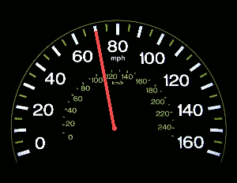

راقب محمد عداد السرعة لسيارة والده خلال ذهابه إلى المدرسة وكان
يسجل ما يشير إليه عداد السرعة خلال لحظات مختلفة باستعمال ساعة
يده فتحصل على النتائج التالية:
t(mn) | 0 | 2 | 4 | 6 | 8 | 10 | 12 | 13 | 15 | 17
V(Km/h) | 00 | 20 | 40 | 60 | 80 | 80 | 80 | 80 | 40 | 00
1- ماذا تمثل هذه القيم المسجلة؟ وكيف يمكن تمثيلها في مخطط بياني؟
2- هل يمكن دراسة المراحل التي مرت بها السيارة أثناء حركتها من خلال
هذا المخطط؟ اشرح.

Slide 3

t(mn) | 0 | 2 | 4 | 6 | 8 | 10 | 12 | 13 | 15 | 17
V(Km/h) | 00 | 20 | 40 | 60 | 80 | 80 | 80 | 80 | 40 | 00
مراحل الحركة | المرحلة الأولى | المرحلة الثانية | المرحلة الثالثة
المجال الزمني
طبيعة السرعة
نوع الحركة
0mn – 8mn
8mn – 13mn
13mn – 17mn
متزايدة
ثابتة
متناقصة
متسارعة
منتظمة
متباطئة
V(Km/h)
80
70
60
50
40
30
20
10
0
t(mn)
1
2
3
4
5
6
7
8
9
10
11
12
13
14
15
16
17
المرحلة الأولى
المرحلة الثانية
المرحلة الثالثة

Slide 4
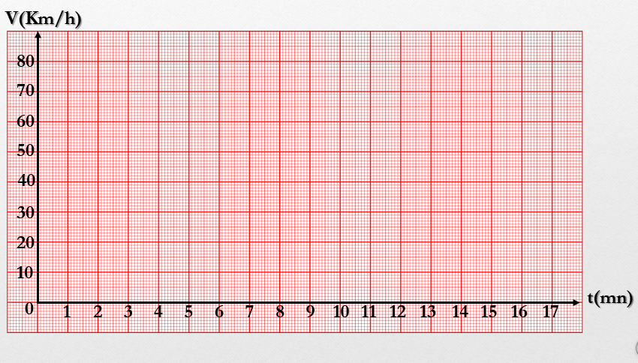
مراحل الحركة | المرحلة الأولى | المرحلة الثانية | المرحلة الثالثة | المرحلة الرابعة
المجال الزمني
طبيعة السرعة
نوع الحركة
0mn – 5mn
5mn – 9mn
9mn – 11mn
11mn – 14mn
متزايدة
ثابتة
متناقصة
ثابتة
متسارعة
منتظمة
متباطئة
منتظمة

Slide 5
مراحل الحركة | المرحلة الأولى | المرحلة الثانية | المرحلة الثالثة | المرحلة الرابعة
المجال الزمني
طبيعة السرعة
نوع الحركة
0mn – 4mn
4mn – 6mn
6mn – 9mn
9mn – 12mn
ثابتة
متناقصة
متزايدة
ثابتة
منتظمة
متباطئة
متسارعة
منتظمة

Slide 6
مراحل الحركة | المرحلة الأولى | المرحلة الثانية | المرحلة الثالثة | المرحلة الرابعة
المجال الزمني
طبيعة السرعة
نوع الحركة
0mn – 4mn
4mn – 6mn
6mn – 9mn
9mn – 12mn
ثابتة
متناقصة
معدومة
متزايدة
منتظمة
متباطئة
------
متسارعة

Slide 7
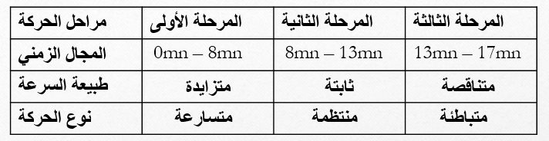
4- مخطط السرعة:
قيم سرعة السيارة على طريق مستقيم:
t(mn) | 0 | 2 | 4 | 6 | 8 | 10 | 12 | 13 | 15 | 17
V(Km/h) | 00 | 20 | 40 | 60 | 80 | 80 | 80 | 80 | 40 | 00
مراحل حركة السيارة:
نتيجة:
مخطط السرعة تمثيل بياني لتطور السرعة بدلالة الزمن، انطلاقا منه نتعرف على سرعة متحرك ومراحل حركته، ونحددها زمنيًا.
تمرين: 11-14 ص 80-81

